Slide 1
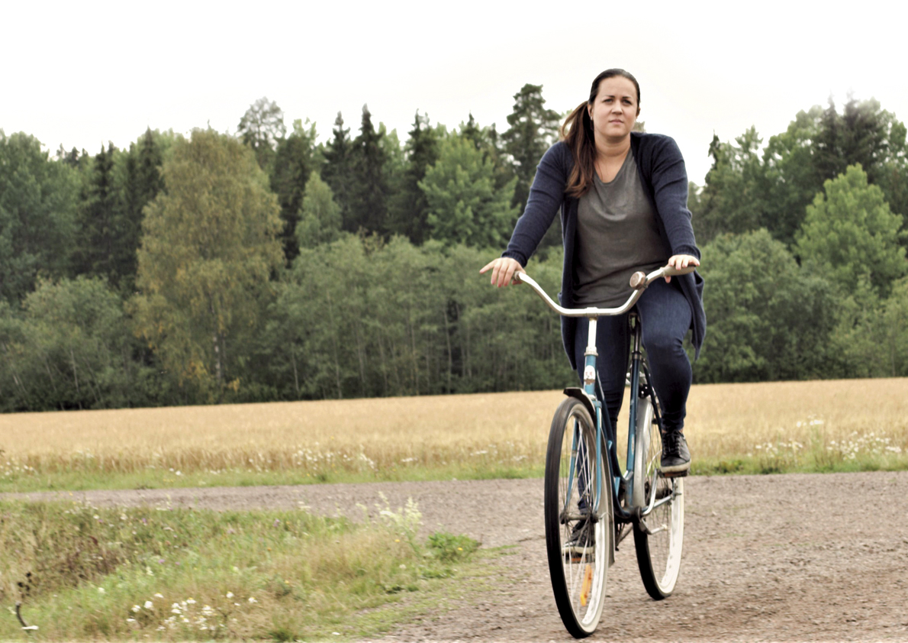
Diabetes
kan vara svår
att upptäcka.

Slide 2
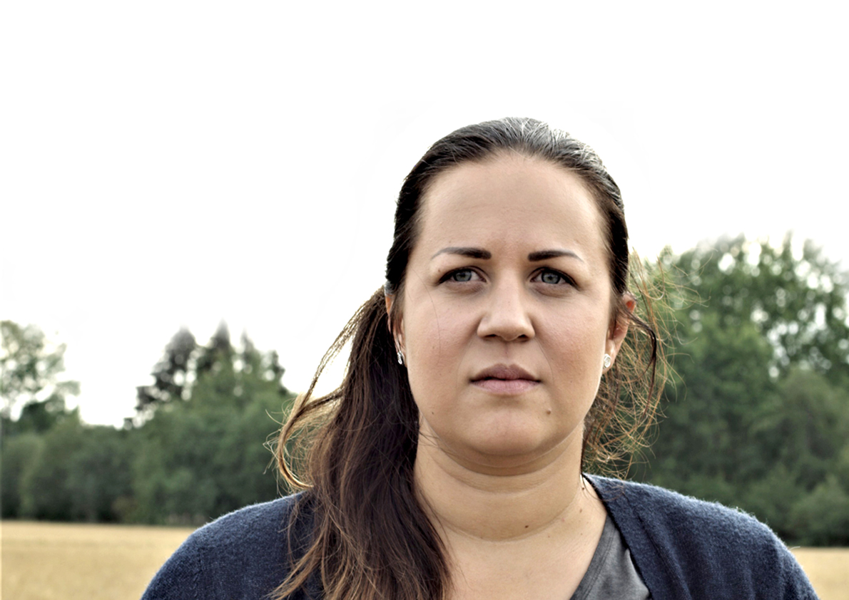
Den kan utvecklas långsamt eller
komma helt
oväntat.

Slide 3
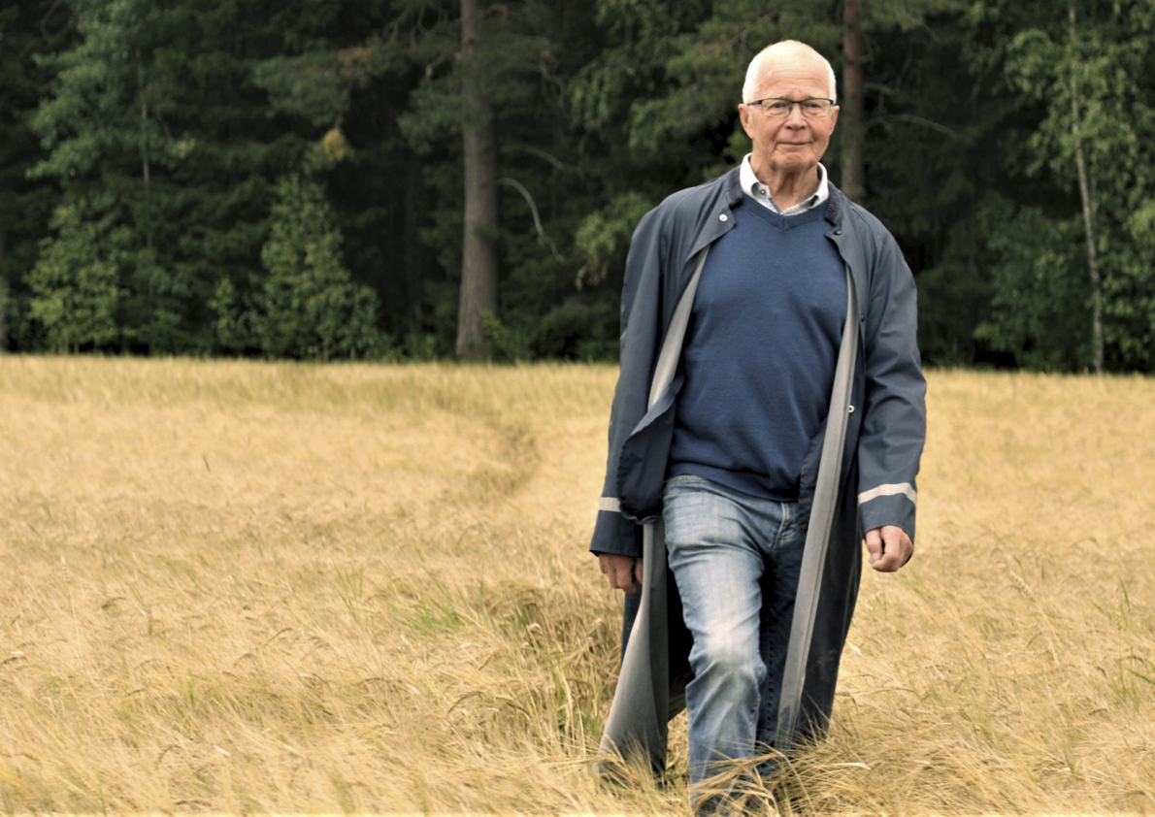
Diabetes
har många orsaker.

Slide 4
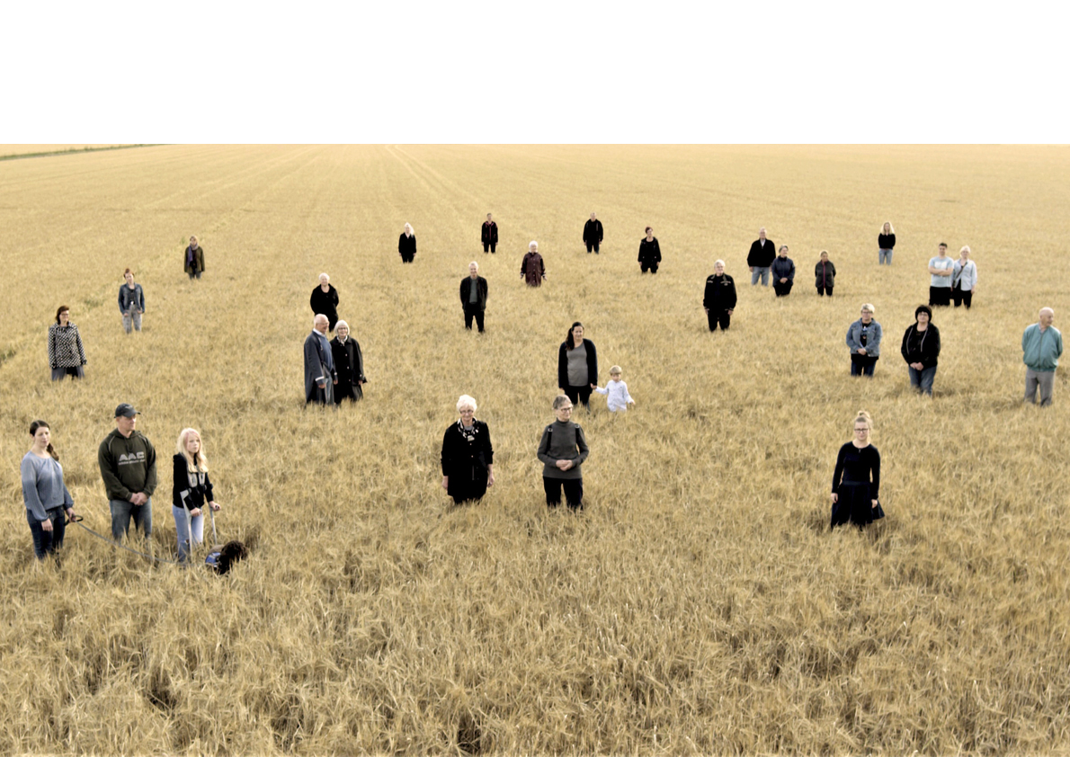
Den är olika för alla.

Slide 5
Men viktigast av allt ...

Slide 6
... du är inte ensam.

